Slide 1

Bahasa Pemograman Kotlin
Lutfi Alfian
Lailatul Qadri
Abdullah Qa'id Mu'aadz

Slide 2

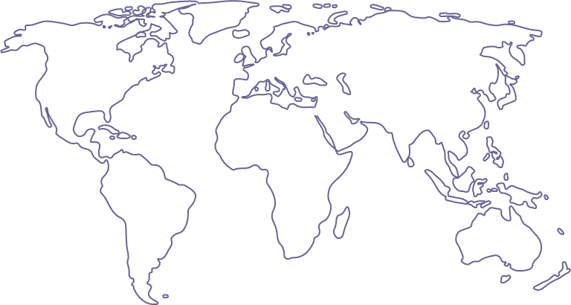
Pembahasan
01
02
03
04
Pengertian
Sejarah
Kelebihan & Kekurangan
Manfaat

Slide 3
01
Pengertian Kotlin

Slide 4
Pengertian Kotlin
Kotlin merupakan bahasa pemrograman modern untuk berbagai platform yang dikembangkan oleh JetBrains. Namun Kotlin semakin populer di kalangan developer Android untuk membangun aplikasi.
Bahasa pemrograman ini disajikan secara statis yang berjalan pada platform Java Virtual Machine. JVM merupakan platform yang memungkinkan komputer untuk menjalankan kode berbasis JavaScript atau kode dari bahasa lain yang dikompilasi ke dalam Java.

Slide 5
02
Sejarah Kotlin

Slide 6

Sejarah Kotlin
Kotlin dikembangkan pada tahun 2011 oleh JeBrains yang dikepalai oleh Dimitry Jemerov. Ia ingin menciptakan bahasa pemrograman yang sederhana dan lebih ringkas dibandingkan bahasa pemrograman lain yang banyak digunakan saat itu.
Dengan kode yang lebih ringkas, developer jadi tak perlu menulis baris kode yang panjang untuk sebuah perintah. Karenanya, proses pengembangan aplikasi bisa jauh lebih mudah dan cepat. Saat itu, Jemerov memperhatikan Java yang ia nilai memiliki aturan coding terlalu kompleks dan membuat pekerjaan developer kurang efisien.

Slide 7
Sejarah Kotlin
Namun, ia dan timnya juga menyadari bahwa Java memiliki banyak keunggulan. Seperti fiturnya yang banyak, fleksibel, serta memiliki ekosistem yang luas. Karena itulah Jemerov bersama JetBrains ingin membuat bahasa pemrograman yang lebih mudah, tapi mengunakan ekosistem yang luas milik Java tersebut.
Kotlin baru dirilis ke publik dan digunakan secara luas pada tahun 2012. Bahasa pemrograman ini bersifat open-source, dengan lisensi Apache 2. Karena sifatnya yang open-source itulah perkembangannya menjadi sangat cepat karena banyak developer yang bisa terlibat di dalamnya.

Slide 8
Sejarah Kotlin
Hingga kini, bahasa pemrograman Kotlin banyak digunakan oleh perusahaan-perusahaan besar untuk mengembangkan aplikasi mereka. Beberapa diantaranya adalah Netflix, Amazon, Pinterest, Uber, dan Trello.
Perkembangan ini semakin pesat ketika Kotlin mendapat dukungan dari Google pada 2017. Bahasa pemrograman ini dinobatkan sebagai bahasa pemrograman kelas pertama untuk aplikasi Android. Bahkan, Google lebih memprioritaskan Kotlin dibandingkan C++ atau Java yang sudah ada terlebih dahulu.

Slide 9
Kelebihan & kekurangan
Kotlin
03

Slide 10
Kelebihan & kekurangan Kotlin
Kelebihan
Kekurangan
Kode Lebih Sederhana dan Ringkas
Aman dari Error
Mudah Dipelajari
Banyak Digunakan Perusahaan Besar
Fleksibel
Kecepatan Belum Stabil
Komunitas Pengguna Masih Minim
Penutup

Slide 11
Manfaat
04

Slide 12
Manfaat
Ringan
Kotlin dapat meringankan beban kerja sistem dengan mengeliminasi perintah tidak diperlukan yang dapat menyebabkan aplikasi menjadi tidak responsif.
Minim Kebocoran Memori
Kotlin juga minim kebocoran memori, di mana melalui penyederhanaan kode pada pola desain yang ada, dapat meminimalisir penggunaan memori berlebih pada sistem.
Dukungan Pembatalan
Kotlin juga memiliki manfaat yang dapat mendukung pembatalan otomatis jika sistem mengalami kendala atau sedang tidak responsif.
Integrasi Jetpack
Terakhir, kotlin dapat menggunakan library Jetpack yang mana bisa menyediakan banyak ekstensi pendukung.

Slide 13
Terima Kasih

